Slide 1
Pozorování bakteriálních endospor a negativní barvení

Slide 2
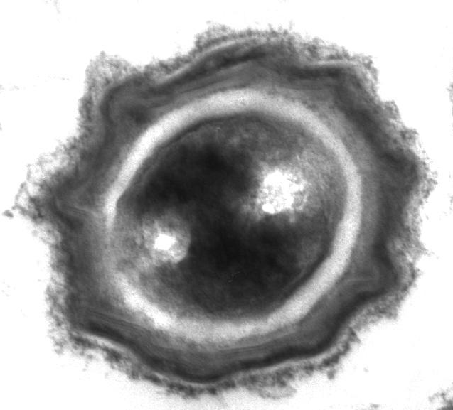
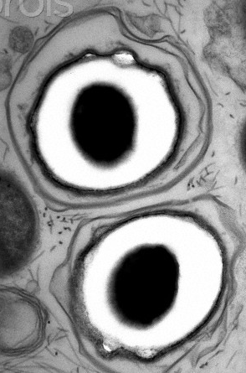
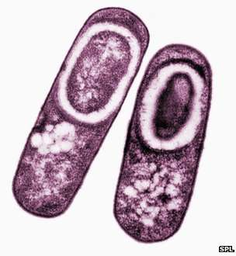
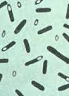
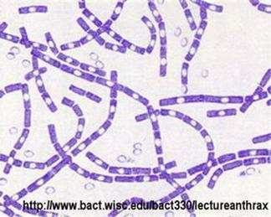
Bakteriální spory
Vegetativní buňka → endospora = odolné klidové stádium buňky
Vzniká jen jedna endospora
Spory jsou odolné k UV a γ záření, lyzozymu, vyšším teplotám, nedostatku živin, dezinfekcím
Specifický peptidoglykan, specifické bílkoviny, snížené množství vody, zvýšený obsah vápniku
Sporulace je příprava bakterie na nepříznivé podmínky, NE ODPOVĚĎ na ně
Tvoří je převážně G+ bakterie – Bacillus, Clostridium, Sporosarcina…
Výjimečně G- (Coxiella burnetii)

Slide 3
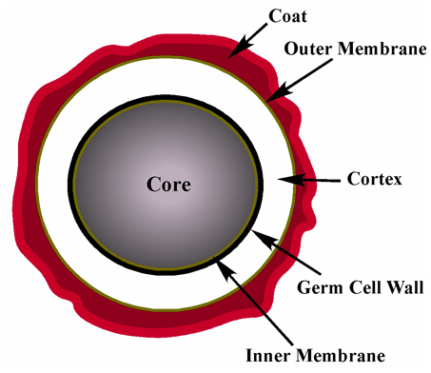
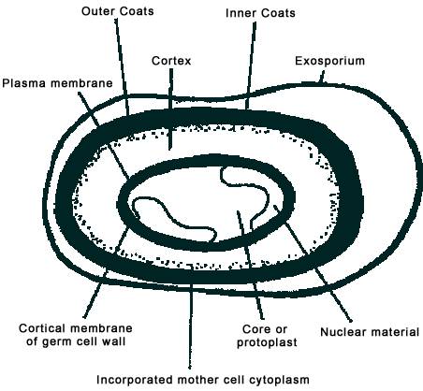
Bakteriální spora - stavba
Protoplast (sporoplast) – gelová matrix, nukleoid, ribozomy, kalcium dipikolinát, proteiny stabilizující DNA
Vnitřní membrána (intina) z lipoproteinů
Vrstva peptidoglykanu – zbytek původní buněčné stěny
Kortex – vnitřní a zevní, zajišťuje nepropustnost a odolnost, termorezistenci, tvořen peptidoglykany – jinými než v buněčné stěně
Vnější membrána (extina)z lipoproteinů
Plášť - zajišťuje odolnost k chemikáliím a UV
Exospórium – není u všech taxonů, zajišťuje odolnost
Notes:
Proteíny sú pevne zviazané s nukleovou kyselinou a zabezpečujú jej kondenzáciu a rezistenciu voči UV a DNA-ničiacich látok
Intina bráni prestupu chem. Látok z prostredia
/Peptifoglykan. Základ budúcej bun.steny při klíčení

Slide 4
Sporulace – vznik endospory
Probíhá i při dostatku živin, hlavně v stacionární fázi
Fáze I – Buňka přechází z binárního k asymetrickému dělení
Fáze II – Chromozom se duplikuje a odděluje
Fáze III – DNA se rozestoupí k pólům buňky. Vytváří se septum, rozdělí buňku na 2 nestejné části – presporu a sporangium.
Fáze IV – prespora se obalí dvěma membránami . Tvoří se prospora. Není světlolomná.
Fáze V – tvoří se kortex spory s jiným peptidoglykanem. Je přítomen kalcium dipikolinát (kalcium + kys. dipikolinová tvořena mateřskou buňkou). Endospora už je světlolomná.
Fáze VI – syntéza pláště, u rodu Bacillus vzniká exosporium
Fáze VII – Maturace endospory, lyze mateřské buňky, uvolnění zralé spory.

Slide 5
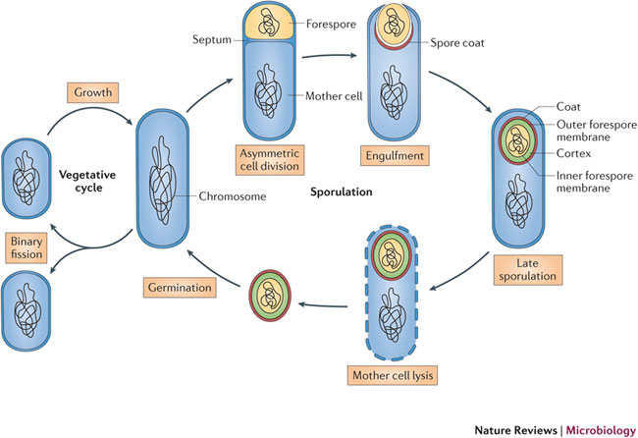

Slide 6
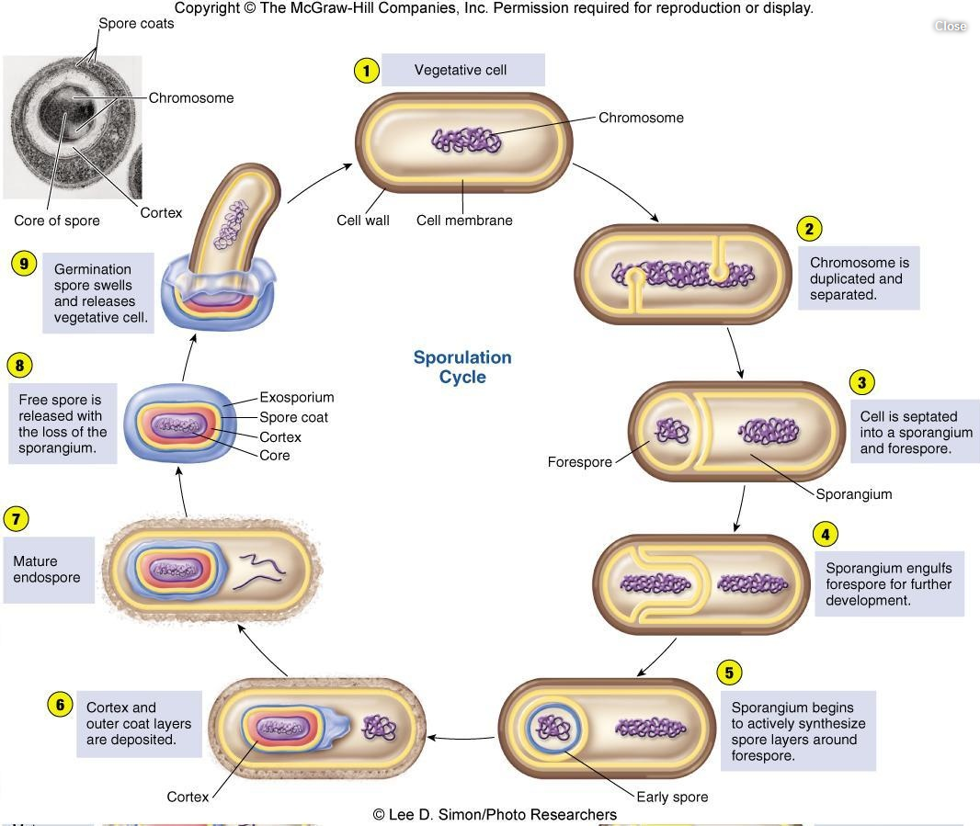
Notes:
sporulace probíhá i při dostatku živin, hlavně však ve stacionární fázi
během sporulace modelového mikroorganizmu B. subtillis můžeme rozlišit 7 fází (I –
VII), jež lze charakterizovat morfologicky a na molekulárně biologické úrovni; za
proces vzniku endospory zodpovídá 50 genů a trvá průměrně 6 – 7 hodin
proces začíná ve fázi G1, v průběhu vzniku přepážky (na konci G1) je již jasné, zda
vznikne vegetativní buňka nebo spora, buňka přechází od binárního dělení k dělení
asymetrickému
v místě přepážky se dvojitě vchlípí cytoplazmatická membrána
prospora se utváří v tzv. sporogenní zóně
primárně se přepisují geny, které připraví prostor pro sporu, zvyšuje se kvantum
volutinu (= první známka sporulace, zvýšené množství volutinu zjistíme jeho
nabarvením)
druhým signálem sporulace je zvýšení množství enzymů; buňka zvyšuje spotřebu
acetátu, zvýšení počtu enzymů Krebsova cyklu a hydroláz
na procesu sporulace se podílí amylázy, proteázy, fosfatázy, DNázy
Začíná spontánní aktivací spory.
Aktivace začíná destabilizací pláště, v laboratorních podmínkách při působení teploty 70-85
°C po 5 – 10 minutách, dalšími aktivátory jsou malé organické molekuly – aminokyseliny,
vitaminy, zvýšení počtu bazí, L-Ala, Ado a Ino. Aktivovaná spora přijímá vodu a ztrácí
rezistenci – bílkovinné stabilizátory jako vnitřní součásti se začínají rozkládat, vzniklé
aminokyseliny slouží jako stavební kameny nových proteinů. Nejprve ovlivněna
proteosyntéza (hlavně degradační enzymy – proto ve spoře dostatek Mg). V momentě, kdy
buňka tvoří energii, začíná fungovat regulační aparát chromozomu (ATP = signál aktivace
chromozomu). Prvními funkčními enzymy jsou glykosidázy – metabolizování kortexu, poté
rozklad extiny (fosfolipidy+bílkovina+polysacharid). Lytický enzym: p68 => p29
(kortikohydroláza) – depolymerizuje kortex pro nástupný průnik vody. Po dvou hodinách po
germinaci spory následuje dělení vegetativní buňky.
Podle lokalizace klíčení spory rozeznáváme germinaci terminální (na pólech buňky) a
centrální. Germinaci je možné inhibovat přítomností aminokyseliny D-Ala, MgCl2,
inhibitorem proteáz - fenylmetylsulfonylfluoridem PMSF.

Slide 7
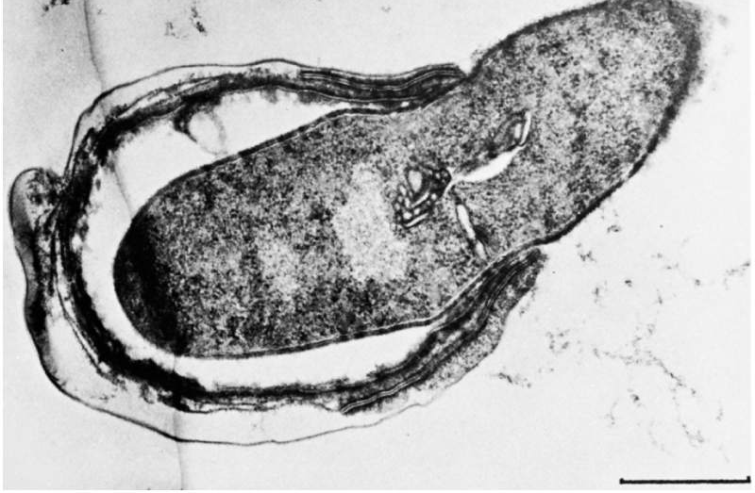
Klíčení spory = germinace
Spora se aktivuje spontánně, zahřátím, fyzikálními nebo chemickými faktory, přítomností vody, aminokyselin, vitamínů
Klíčení = přijímání vody, hydrolýza kortexu, ztráta rezistence
Destabilizuje se plášť, spora přijímá vodu, ztrácí rezistenci, syntetizuje enzymy, spouští se proteosyntéza, regulační procesy, metabolizmus
Po dvou hodinách od germinace se vzniklá vegetativní buňka dělí
Notes:
Bielkovinové stabilizátory sa rozpadaju a zo vzniknutých aminokyselin vznikaju nove bielkoviny

Slide 8
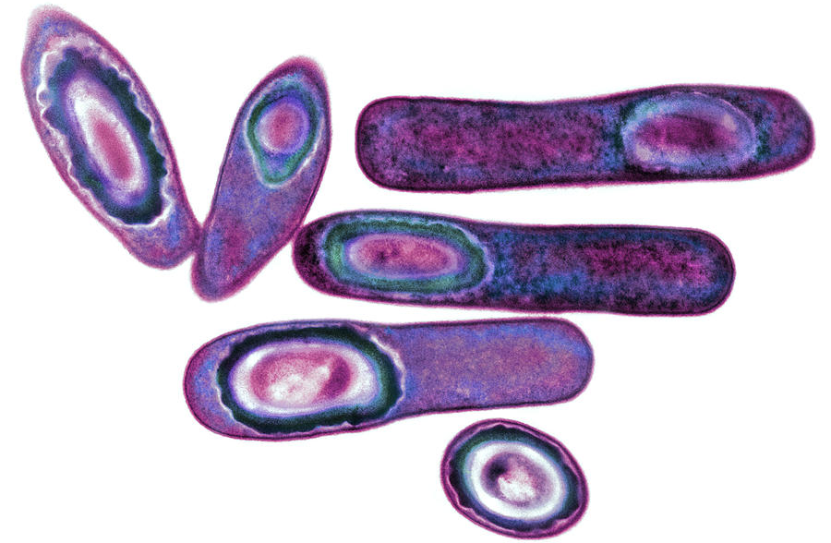
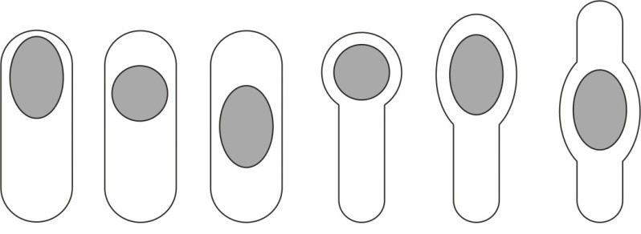
Bakteriální endospory
Tvar a umístění spory v buňce napomáhá k identifikaci bakterií
Oválné - Bacillus anthracis, B. cereus, Clostridium botulinum
Kulaté - Clostridium tetani, Bacillus sphearicus
Terminální - C. tetani
Subterminální (paracentrální) - C. botulinum
Centrální - B. cereus, B. anthracis
Spory vyklenují/nevyklenují buňku

Slide 9
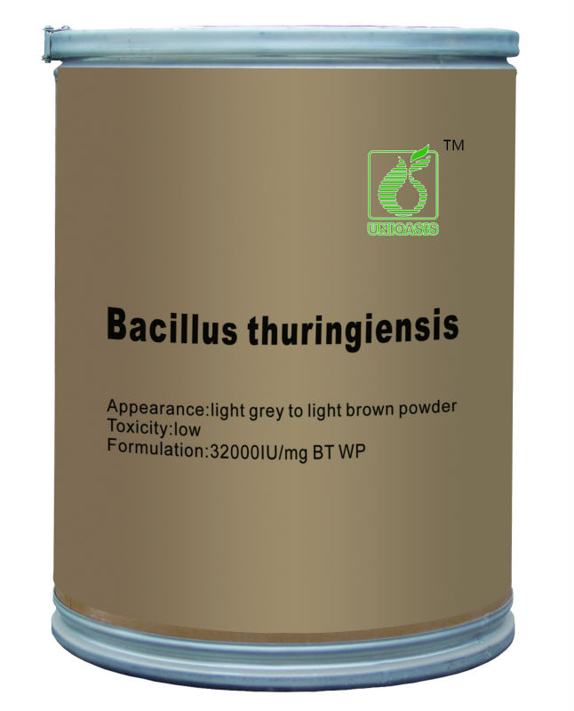
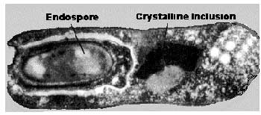
Bakteriální endospory
Spory jsou velmi odolné, např. Clostridium botulinum odolá 90 minut při 100°C (nesporulující buňky hynou při 70°C, 30 minut)
Sporocidní látky – ethylenoxid, betapropionlakton, koncentrované louhy a kyseliny, formaldehyd, Persteril (kys. peroctová), jodové preparáty, chloramin
Spory Bacillus anthracis – antrax, bioterorizmus
Bílkovina ze spor Bacillus thuringiensis – biopesticidy
Modifikované spory Bacillus subtilis - vehikula vakcín
Bacillus thuringiensis

Slide 10
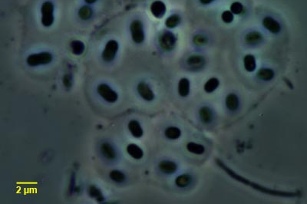
Bakteriální pouzdro
Polysacharidové či bílkovinové pouzdro lemuje bakteriální buňku, chrání jí proti vysychání , jedům, imunitnímu systému
Adherence, biofilm, rezistence k antibiotikům, faktor virulence
Bakterie tvořící pouzdra tvoří slizové, mukózní, kličkou tahavé kolonie, které znázorníme negativním barvením
Vysoké množství sacharidů v médiu podporuje tvorbu pouzdra

Slide 11
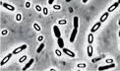
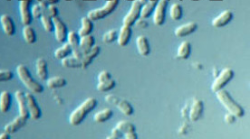
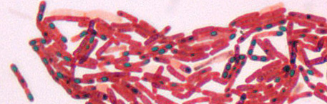
Pozorování spor
Neobarvené spory (nativní preparát) pozorujeme fázovým (zářící spory) nebo Nomarského kontrastem (plastický povrch)
Jednoduchým barvením se barví jen buňková stěna, nevidíme spory, jen vyklenutí buňky
Endosporu obarvíme za horka. Spory špatně přijímají barvivo, proto se obarví až během varu
Negativní barvení
Obarví okolí buněk (pozadí, sklíčko), ne buňky samotné
Buňka se nedeformuje barvením ani fixací
Notes:
Kontrast – pozorujeme skutocny tvar bunky a struktury bunky, rast, mnozenie, pohyb, fázový kontrast – využíva odlišnú svetlolomnost castic, rozne indexy lomu
Jen vyklenutí bunky sposobené pritomnostou spor, priamo by ich slo ofarbit keby si vytvorime protosporu, kde ma kortex ide to iba za horka alebo s koncentrovanymi farbami

Slide 12
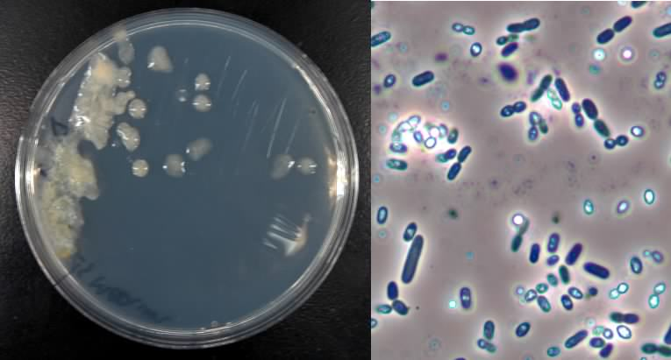
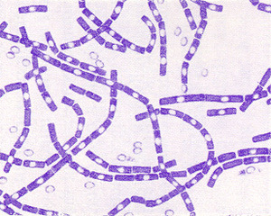
Pozorované bakterie
Azotobacter
G- tyčka až kok
Tvoří pigment, sliz, pouzdra, cysty
Nesymbiotická fixace dusíku
Bacillus
G+ tyčky, sporulují, tvoří řetízky buněk
Biozbraně až tvorba antibiotik

Slide 13
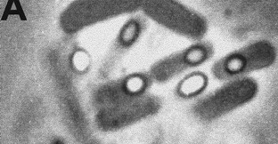
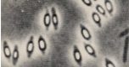
Spory rodu Bacillus
B. Sphaericus
kulaté, terminální, ztlušťují buňku
B. thuringiensis
oválné, subterminální, nevyklenují
B. cereus
centrální, oválné, nevyklenují
B. megaterium
Kulaté
Subterminální
Nevyklenují
Paenibacillus polymyxa
Velké centrální
Vyklenující

Slide 14
Práce ve cvičení
Nativní preparát - fázový kontrast
Negativně barvený preparát
Obarví okolí buněk
Nigrosin Kongo červeň
Obrázky – druhá prezentace

Slide 15
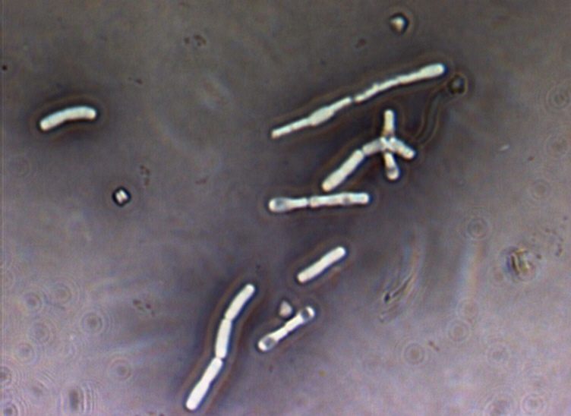
Postup
Nativní preparát – Bacillus – každý svůj preparát
Sklíčko protáhnout plamenem, doprostřed nanést kapku vody
Ožehnutou kličkou vnést do kapky kličku kultury a rozmíchat, přikrýt krycím sklem aby tam nebyly bubliny, přebytečnou vodu odsát
Pozorovat do 5 minut fázovým kontrastem (1000x)
Je vidět tvar a umístění spor, pohyb
Negativní barvení – nigrosin – Bacillus nebo Azotobacter– každý svůj preparát
Do kapky vody rozmíchat vyžíhanou kličkou trochu kultury
Přidat kapku nigrosinu
Rozmíchat kličkou, rozetřít jemným tahem druhého sklíčka (pod 45º uhlem) a nechat zaschnout bez oplachování
Pozorovat s imerzí v jasném poli (1000x)
Je vidět přesná velkost a tvar buňky

Slide 16
Postup – barvení pouzder
Barvení pouzder – Kongo červení – Azotobacter – ve dvojici
Do kapky Kongo červeně nanést kulturu a rozetřít po sklíčku
Nechat zaschnout, na několik sekund převrstvit HCl, tu následně slít, neoplachovat, pouze dosušit preparát filtračním papírem
Na 3 minuty převrstvit metylenovou modří, opláchnout, usušit
Pozorovat s imerzí v jasném poli (1000x)
Vidíme modré buňky, světlá pouzdra a modré pozadí
Barvení pouzder – nigrosinem, dobarvení modří – Azotobacter - ve dvojici
Kapka vody + kapka nigrosinu, do toho nanést vyžíhanou kličkou kulturu a rozetřít po sklíčku, nechat zaschnout
Převrstvit na 3 minuty metylenovou modří, opláchnout, osušit
Pozorovat s imerzí v jasném poli (1000x)
Vidíme modré buňky obklopeny světlými pouzdry, pozadí tmavé

